Slide 5
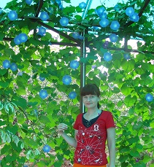

Slide 6
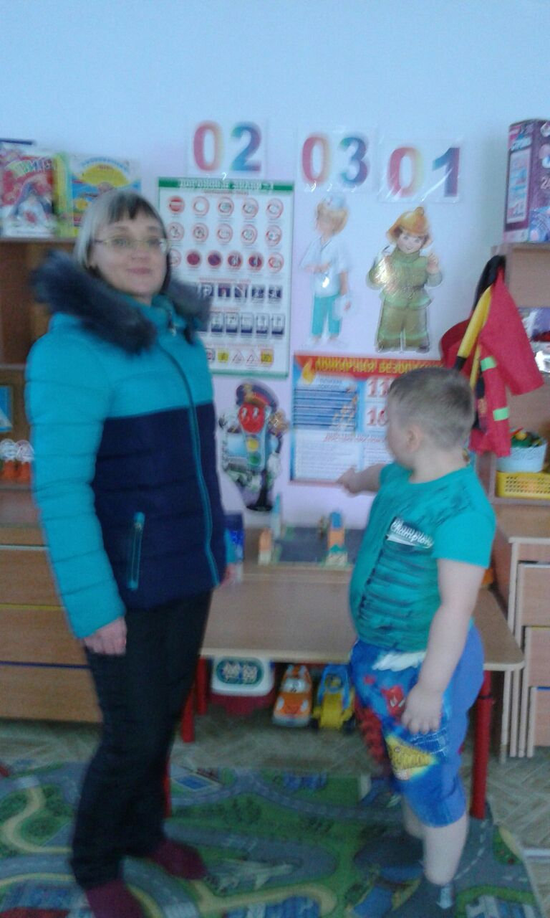

Slide 7
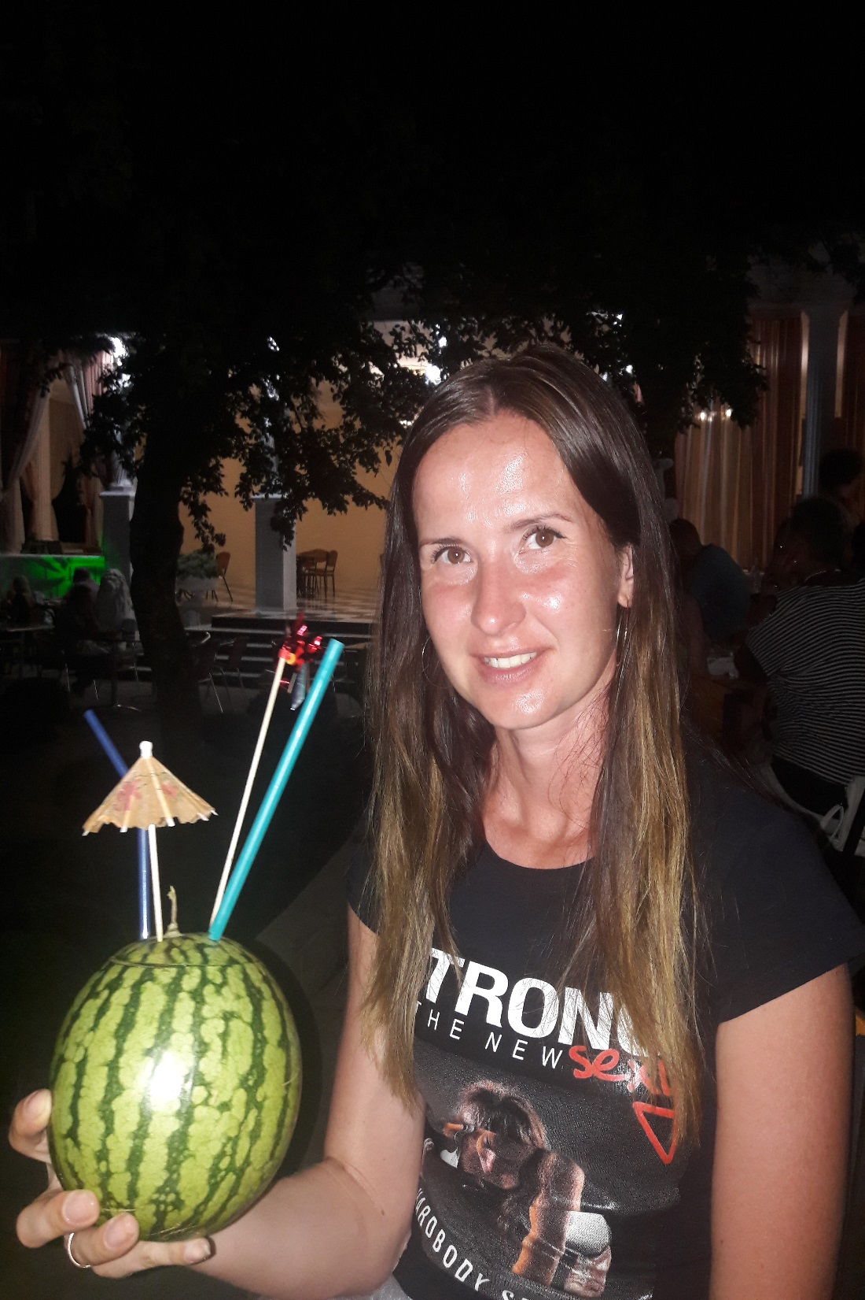

Slide 8
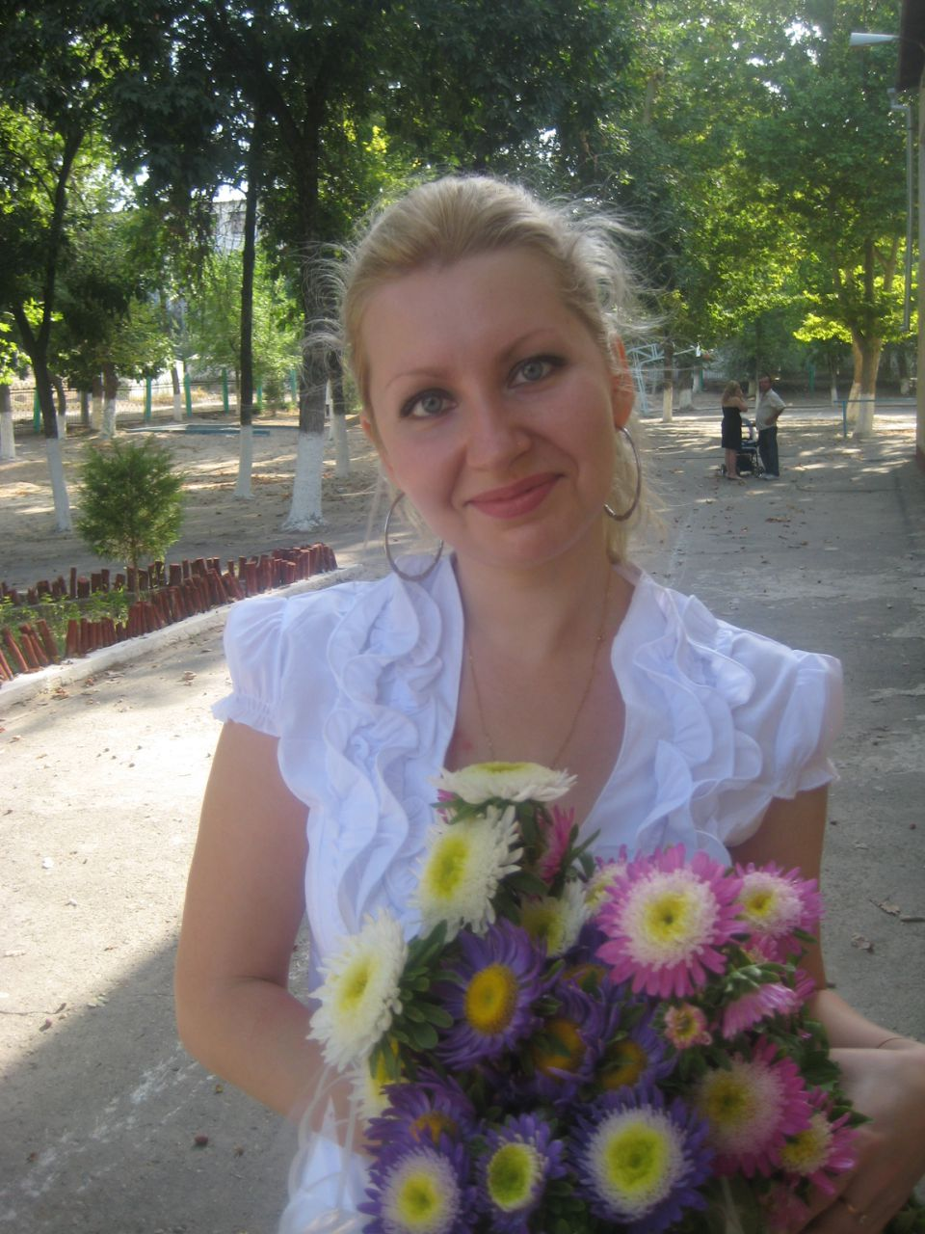

Slide 10
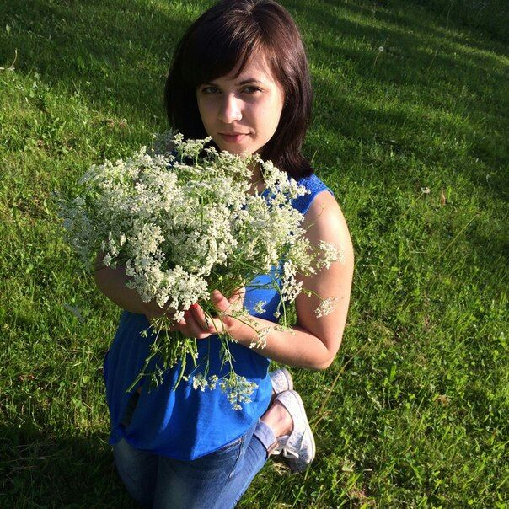

Slide 11
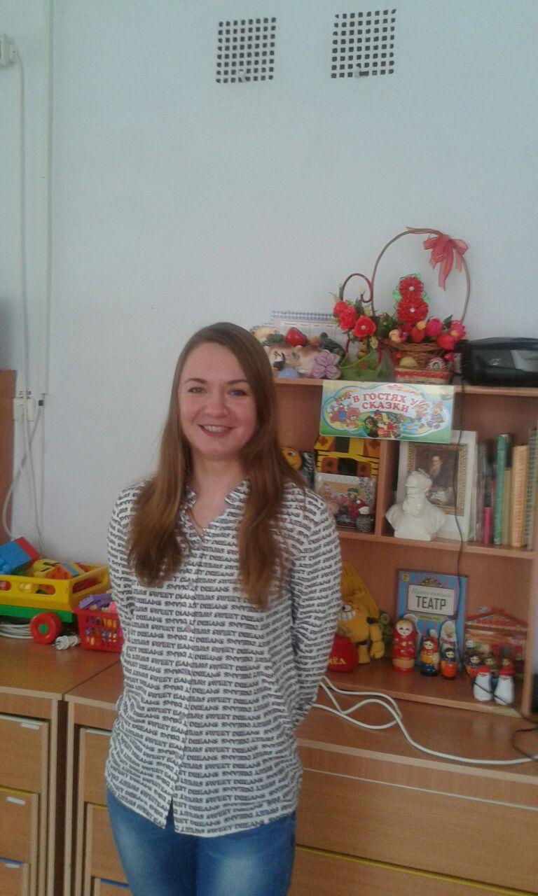

Slide 14
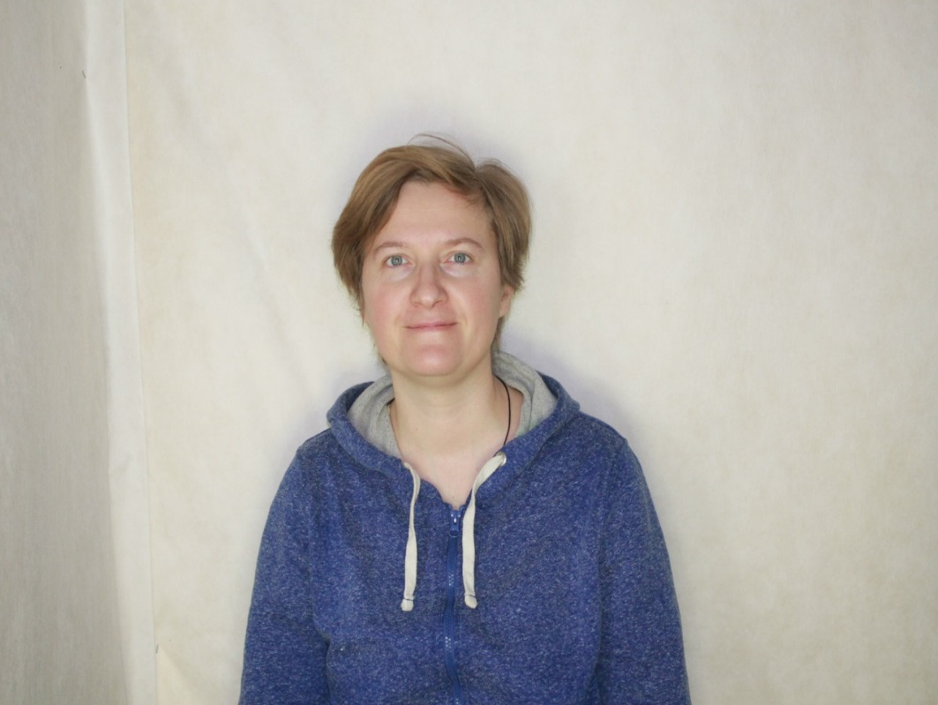

Slide 18
СТРАНА ЛЮБВИ

Slide 19
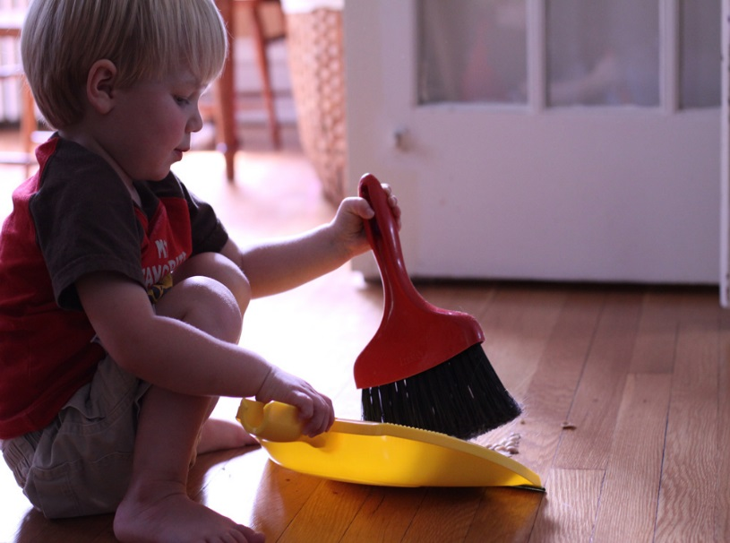
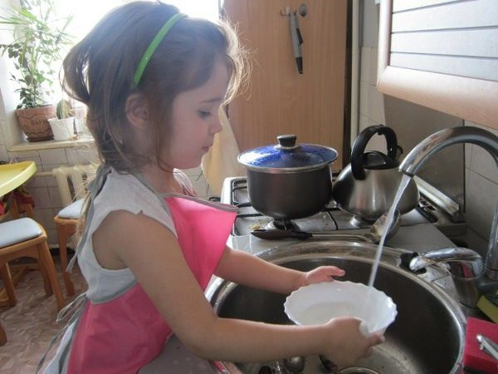
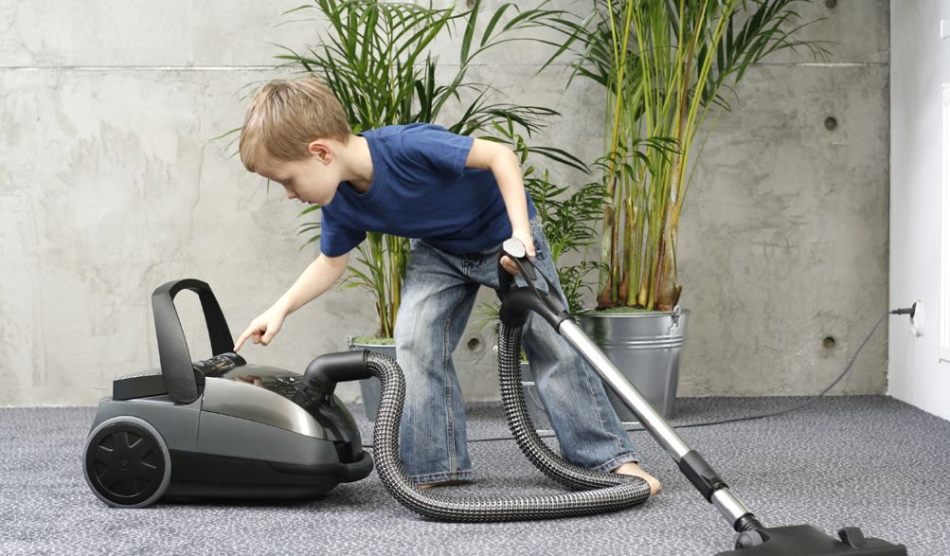
СТРАНА ПОМОЩИ

Slide 20
СТРАНА ЗАБОТЫ

Slide 21
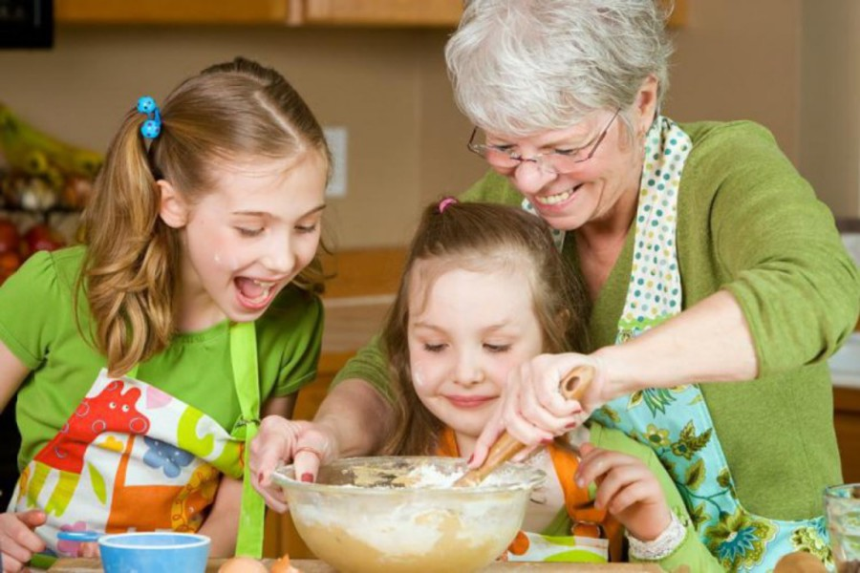
СТРАНА КУЛИНАРИИ

Slide 22
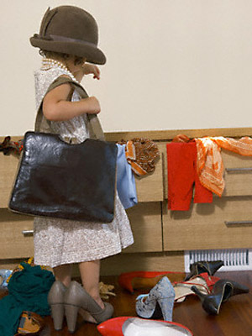
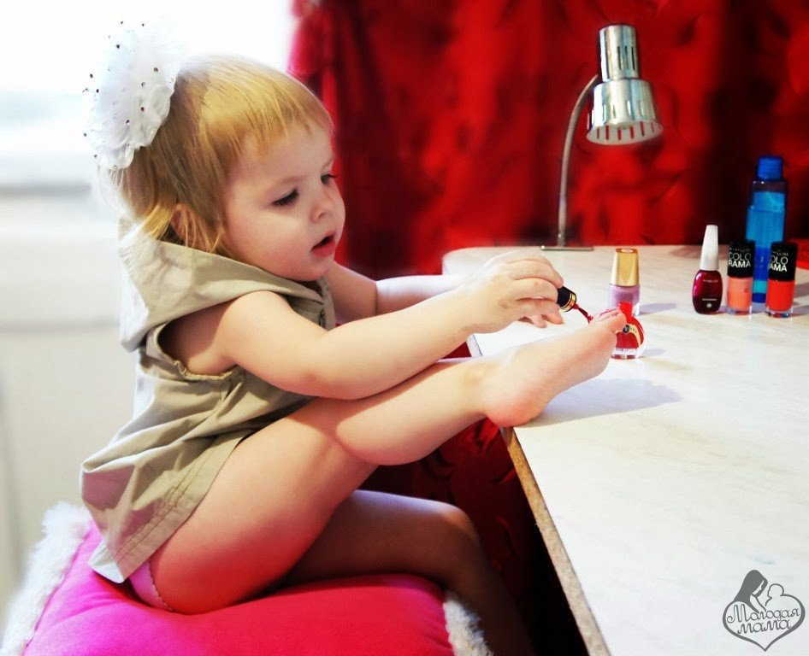
СТРАНА ГАРДЕРОБИЯ

Slide 23
СТРАНА ЦВЕТОВ

Slide 24
СКАЗОЧНАЯ СТРАНА

Slide 25
СТРАНА ПОДАРКОВ

Slide 26
Любимым и родным мамочкам

